Slide 1













Incidencia Inteligente
dbenlopers

Slide 2











¿QUÉ ES?
La Incidencia Inteligente es una estrategia que se lleva a cabo mediante un análisis de información con tecnologías y metodologías simples basadas en el usuario, las cuales permiten un mayor acercamiento a los resultados que busquemos.

Slide 3
¿PARA QUÉ SIRVE?
A través de la Incidencia Inteligente el estratega tiene la posibilidad de
marcar tendencias o inducir criterios,
los cuales a su vez
impactan de manera puntual en la toma de decisiones; de esta forma el usuario podrá planear distintas estrategias según sea el foco de su interés. Asimismo con la Incidencia Inteligente es posible llevar a
cabo
modelación de escenarios, clasificación de
información e impactos automatizados.

Slide 4



¿EN QUÉ SE BASA?
Actualmente la Incidencia Inteligente se basa en 3 criterios
Big Data Inteligencia Artificial
Tecnología automatizada

Slide 5





Big Data
Hoy en día las grandes bases de información son una gran herramienta para sectores privados y gubernamentales ya que éstos requieren manejar información:
Veraz Veloz
Volumétrica
Variada

Slide 6

Inteligencia Artificial
De la las grandes bases de información, se realiza un análisis que nos permita proyectar nuevos escenarios donde es posible ver qué palabras acciones y acontecimientos son necesarios para lograr nuestros objetivos.

Slide 7
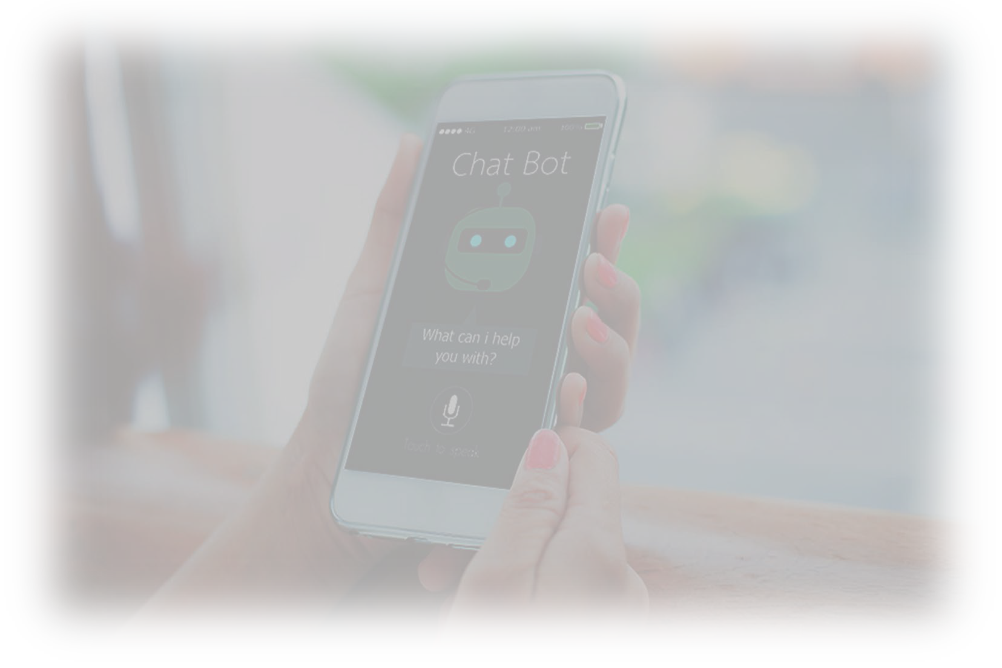
Tecnología Automatizada
Los modelos de aprendizaje automatizado para sistemas computacionales cada vez son mas utilizados desde bots que realicen entrevistas de impacto, análisis de tendencia en tiempo real y sugerencias de impacto para discursos.

Slide 8
¿QUIÉN LO HACE?
En dbenlopers hemos desarrollado un sistema único de metodologías y procesos enfocados en nuestros usuarios y clientes para brindar y crear nuevas soluciones frente a sus necesidades en temas relacionados con Incidencia Inteligente.

Slide 9
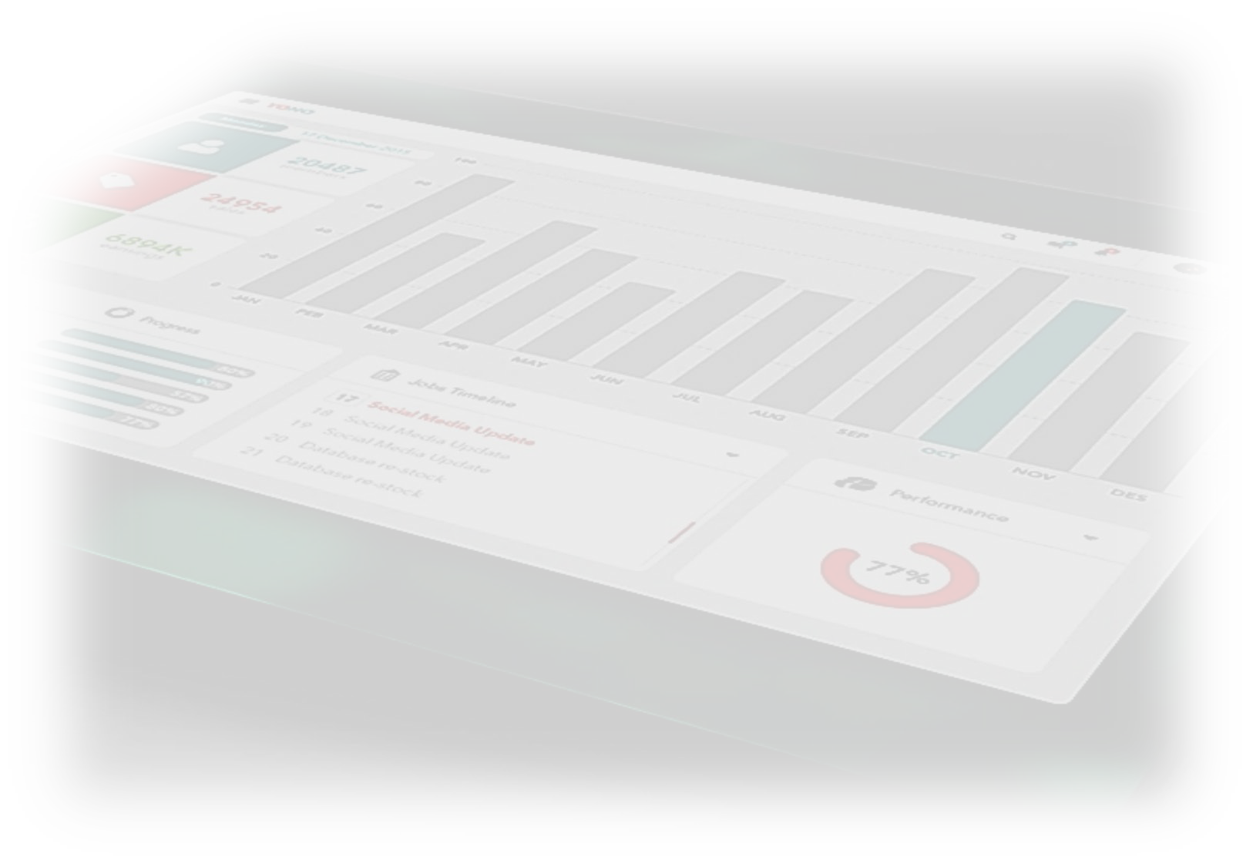
INCIDENCIA INTELIGENTE ELECTORAL
Hoy en día las campañas de partidos políticos deben considerar sistemas que les brinden una gran apertura en medios de comunicación e información sobre tendencias en tiempo real.
Para ello nuestro sistema brinda un dashboard/plataforma en donde se pueden observar mediante gráficas y campos semánticos las palabras de mayor impacto, análisis de tendencia e incidencia en redes sociales con respuestas automatizadas.

Slide 10



dbenlopers
@dbenlopers

